Slide 1
C Básico
Prof. Denio Duarte
duarte@uffs.edu.br
Prof. Claunir Pavan
claunir.pavan@uffs.edu.br

Slide 2
O que é
Criada na década de 70 por Dennis Ritchie e Ken Thompson
Linguagem Imperativa estruturada
Baseada em comandos que alteram estados de variáveis
Compilada
Diferente de Python que é interpretada
Compilador sugerido: gcc (gnu compiler collection)
Tipada e case sensitive
Cada variável tem um tipo específico, esse domínio, é mantido durante a execução do programa
Utilizada para os mais variados propósitos
Utilizada na implementação do Kernel do Linux

Slide 3
Before start
Os primeiros programas eram implementados em linguagem de máquina
Era muito difícil programar (décadas de 1940 e 1950)
Por exemplo, um programa que verificasse a possibilidade de votar:
Informe a sua idade: 20
Pode votar

Slide 4
Before start
Em linguagem de baixo nível (máquina) ficaria assim:
Informe a sua idade: 20
Pode votar
Início
.LC0:
.string "Informe a sua idade: "
.LC1:
.string "%d"
.LC2:
.string "Pode votar"
.LC3:
.string "Não pode votar"
.text
.globl main
.type main, @function
main:
.LFB0:
.cfi_startproc
pushq %rbp
.cfi_def_cfa_offset 16
.cfi_offset 6, -16
movq %rsp, %rbp
.cfi_def_cfa_register 6
subq $16, %rsp
movq %fs:40, %rax
movq %rax, -8(%rbp)
xorl %eax, %eax
leaq .LC0(%rip), %rdi
movl $0, %eax
call printf@PLT
leaq -12(%rbp), %rax
movq %rax, %rsi
leaq .LC1(%rip), %rdi
movl $0, %eax
call __isoc99_scanf@PLT
movl -12(%rbp), %eax
cmpl $16, %eax
jle .L2
leaq .LC2(%rip), %rdi
movl $0, %eax
call printf@PLT
jmp .L3
.L2:
leaq .LC3(%rip), %rdi
movl $0, %eax
call printf@PLT
.L3:
movl $0, %eax
movq -8(%rbp), %rdx
xorq %fs:40, %rdx
je .L5
call __stack_chk_fail@PLT
.L5:
leave
.cfi_def_cfa 7, 8
ret
.cfi_endproc
.LFE0:
.size main, .-main
.ident "GCC: (Ubuntu 7.4.0-1ubuntu1~18.04.1) "
.section .note.GNU-stack,"",@progbits
Fim

Slide 5
Before start
Em linguagem de alto nível ficaria assim:
Informe a sua idade: 20
Você pode votar
//C
#include <stdio.h>
int main(void)
{
int id;
printf("Informe a sua idade: ");
scanf("%d",&id);
if (id>=17)
printf("Pode votar\n");
else
printf("Não pode votar\n");
return 0;
}
{Pascal}
program vota;
var
id : integer;
begin
write('Informe a sua idade: ');
readln(id);
if id>=17
then
writeln('Pode votar')
else
writeln('Não pode votar')
end.
#python
id=input('Informe a sua idade: ')
id=int(id)
if id>=17:
print('Pode votar')
else:
print('Não pode votar')

Slide 6
Before start
Executando Programas
Como um programa escrito em linguagem de alto nível é compreendido pelo computador?
Existe um programa mestre (sistema) que torna os computadores mais acessíveis pelos humanos
Faz as transformações de nossas requisições de entrada (teclado, voz, mouse) para o computador
Transforma as respostas para um formato compreensível por nós
Sistema Operacional (SO)
Gerencia os recursos de hardware e software do computador, e oferece serviços comuns para os programas serem executados

Slide 7
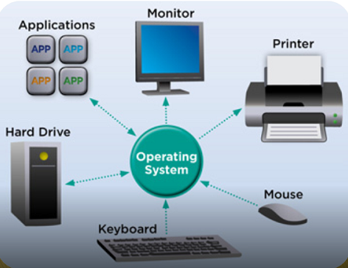
Before start
Sistema Operacional (SO)
usuário 1
usuário 2
...
usuário n
software
Programas do sistema
Programas de aplicação
Sistema Operacional
hardware
CPU
RAM
E/S
...

Slide 8

Before start
Sistema Operacional (SO)
Linux
Mac OS
Windows
smartphones
Ubuntu
(distribuição Linux)
Android

Slide 9
Before start
Como um programa é executado
C .c ou .cpp
Python .py
Pascal .pas
Java .java
PHP .php
:
:
Código Fonte
SO
Ex.: Python
código intermediário
Compilador
Interpretador
Híbrido
Ex.: Java
SO
Executável para SO A
...
Executável para SO N
Interpretador

Slide 10
Now, Ladies and Gentlemen C

Slide 11
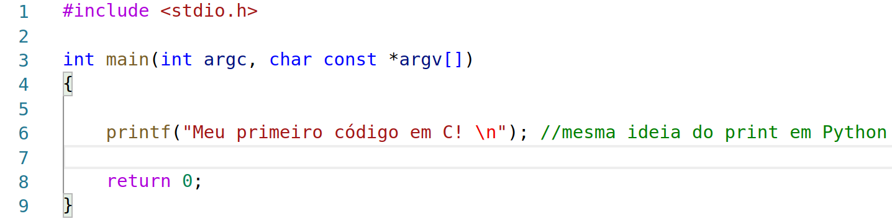
Primeiro Programa
#Python
print('Meu primeiro código em C!')

Slide 12
Primeiro Programa
Importa uma biblioteca para utilizar funções de entrada e saída:
standard input output (.h → header)

Slide 13
Bloco principal
Tudo que estiver aqui é executado.
O que estiver fora é apenas compilado
Primeiro Programa

Slide 14
Primeiro Programa
Delimitadores de bloco.
Em Python essa delimitação era feita com indentação.

Slide 15
Primeiro Programa
Linhas que executam ação terminam em ‘;’

Slide 16
Primeiro Programa
Como compilar e rodar?

Slide 17
Primeiro Programa
Como compilar e rodar?
home:~$ gcc -Wall hello.c –o hello
home:~$ ./hello
Meu primeiro código em C!
home:~$
Diretivas para o compilador:
-Wall exibe todos os possíveis problemas no programa, por exemplo, variável criada e não utilizada.
-o nome do programa executável

Slide 18
Primeiro Programa
Como compilar e rodar?
home:~$ gcc -Wall hello.c –o hello
home:~$ ./hello
Meu primeiro código em C!
home:~$

Slide 19
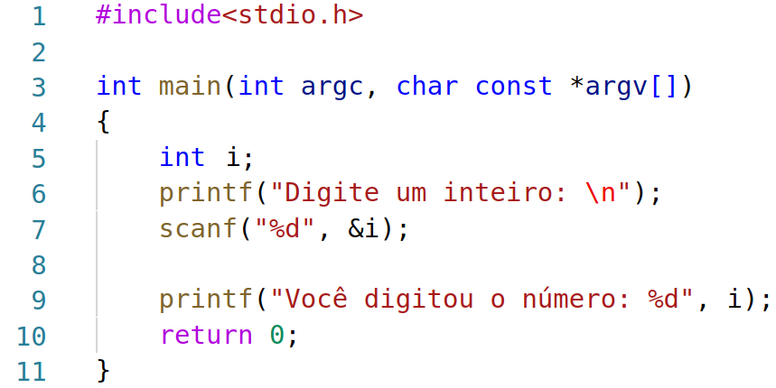
Entrada de dados
Tipo da variável
#Python
i=int(input('Digite um inteiro'))
print('Você digitou o número: ',i)

Slide 20
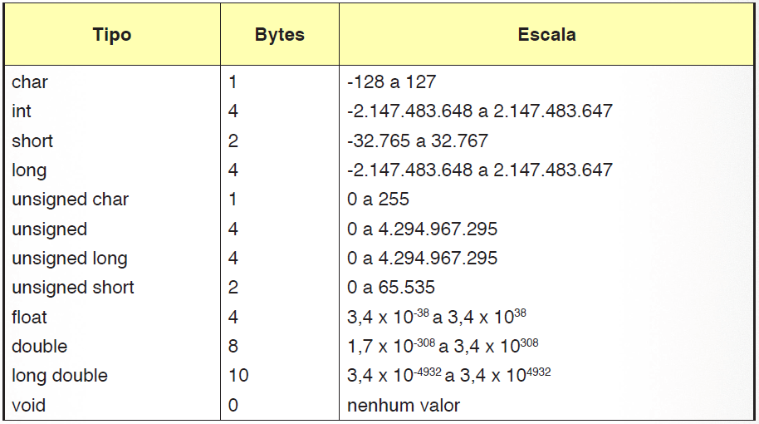
Entrada de dados
Tipo da variável

Slide 21
Entrada de dados
Nome da variável

Slide 22
Entrada de dados
Lê um inteiro

Slide 23
Entrada de dados
Formato esperado de leitura
Lê um inteiro

Slide 24
Descritor | Função
%c | lê um único caractere
%s | lê uma string
%d | lê um inteiro decimal (base 10)
%ld | lê um inteiro longo
%i | lê um inteiro (detecta a base automaticamente)
%li | lê um inteiro longo (detecta a base)
%hi | lê um inteiro curto (short int)
%hu | lê um inteiro curto sem sinal (unsigned int)
%f | lê um número em ponto flutuante
%lf | lê um double
%Lf | lê um long double
%o | lê um número octal (base 8)
%x | lê um número hexadecimal (base 16)
%e | lê um número em notação científica
Entrada de dados
Formato de leitura
Lê um inteiro

Slide 25
Entrada de dados
Para fazer a leitura você deve passar o endereço da variável com “&”

Slide 26
Entrada de dados
Exemplo de print com um inteiro.

Slide 27
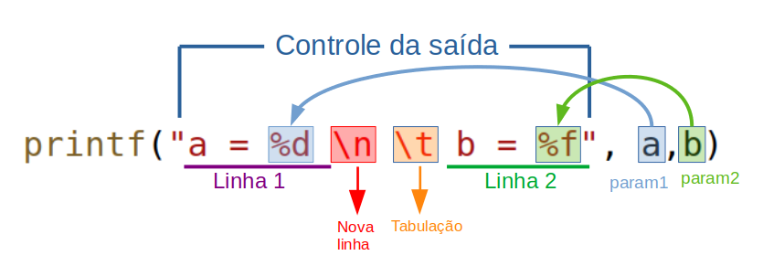
Entrada de dados

Slide 28

Entrada de dados

Slide 29

Entrada de dados

Slide 30
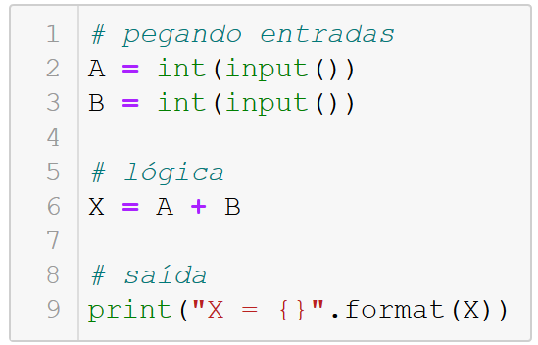
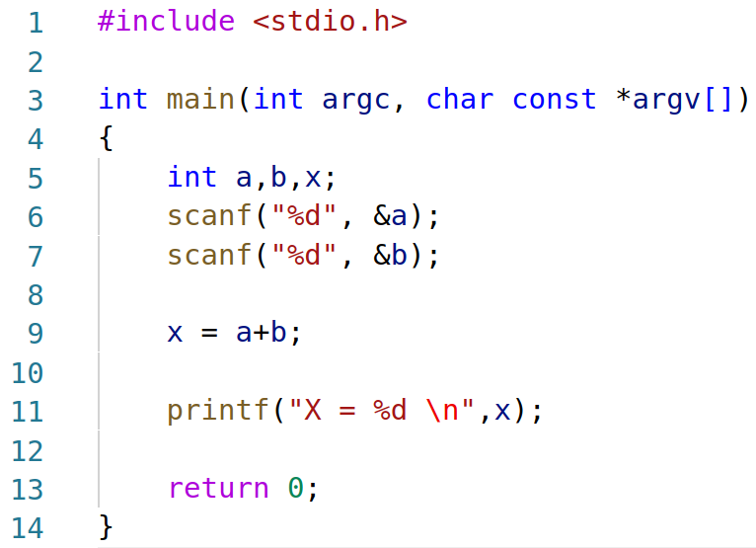
Entrada de dados - Conversão de Códigos
C
Python

Slide 31
Entrada de dados - Conversão de Códigos
C
Python

Slide 32
Entrada de dados - Conversão de Códigos
C
Python

Slide 33
Entrada de dados - Conversão de Códigos
C
Python

Slide 34

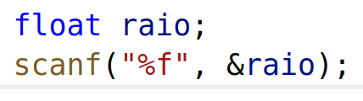


Entrada de dados - Conversão de Códigos
Exemplo leitura de dois valores inteiros (um em cada linha):

Slide 35


Entrada de dados - Conversão de Códigos
Exemplo leitura de mais de um valor por linha:

Slide 36
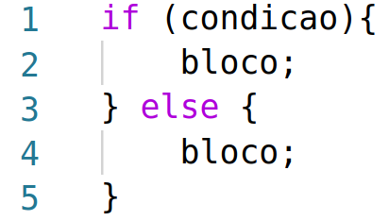
Condições
Como são as condições em Python
Condição em C
1 if condição:
2 bloco
3 else:
4 bloco
1 if condição:
2 bloco
3 elif condição:
4 bloco
5 else:
6 bloco
1 if (condição){
2 bloco;
3 }else {
4 if (condição):{
5 bloco;
6 }else {
7 bloco;
8 }
9 }

Slide 37
Condições
Como são as condições em Python
Condição em C
1 if condição:
2 bloco
3 else:
4 bloco
1 if condição:
2 bloco
3 elif condição:
4 bloco
5 else:
6 bloco
1 if (condição){
2 bloco;
3 }else {
4 if (condição):{
5 bloco;
6 }else {
7 bloco;
8 }
9 }

Slide 38
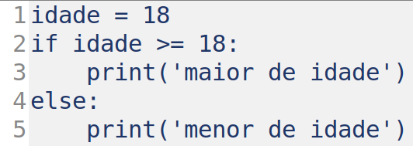
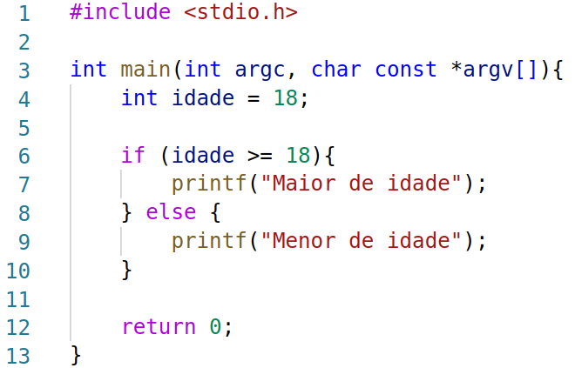
Condições
Python
C

Slide 39
Condições
Python
C

Slide 40
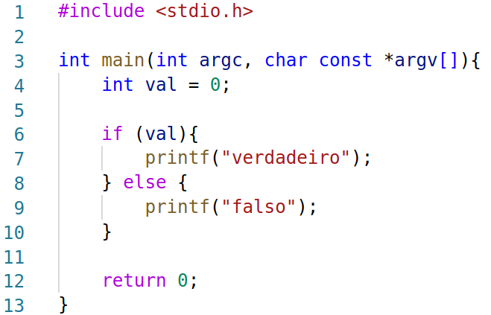
Condições

Slide 41
Condições
Qualquer valor
!= de 0 é verdadeiro

Slide 42
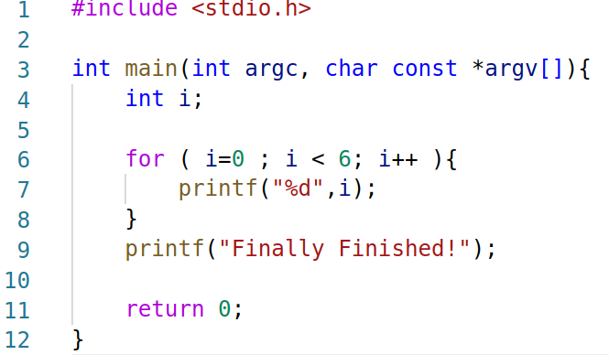
Repetição
For em Python
For em C
1 for x in range(6):
2 print(x)
3 print('Finally Finished!')

Slide 43
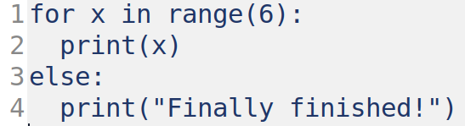
Repetição
For em Python
Condição em C
De onde começa
Como vai
Até quando vai

Slide 44
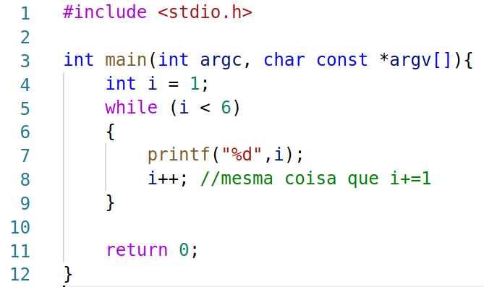
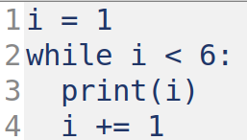
Repetição
While em Python
While em C

Slide 45
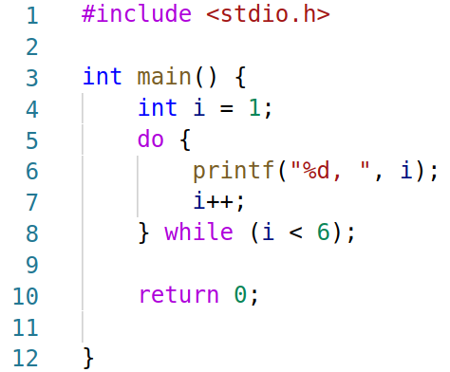
Repetição
Do While em C

Slide 46
Repetição
While em C
Do While em C

Slide 47
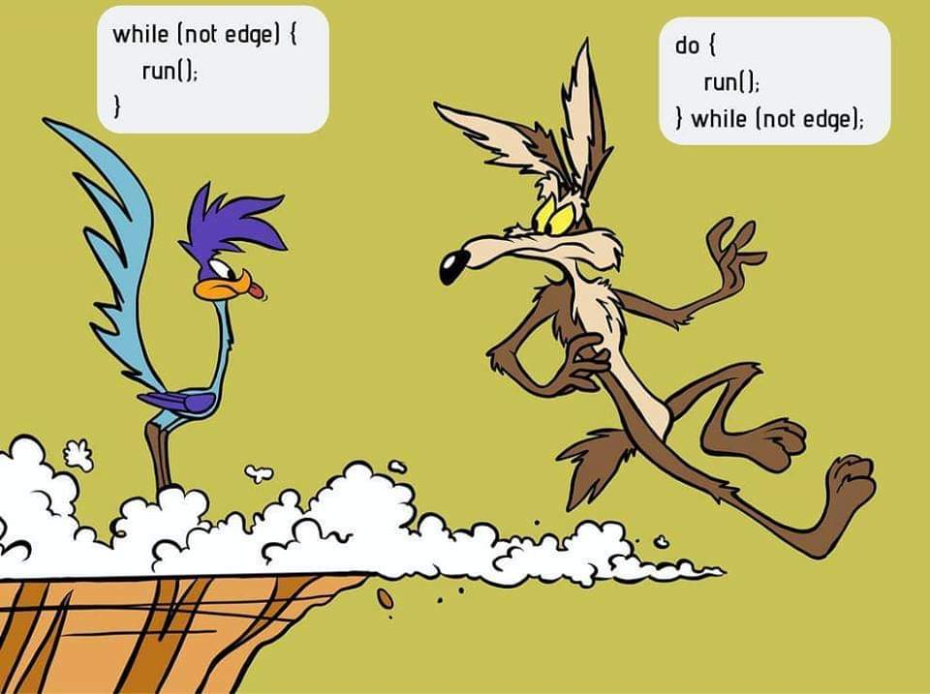
Repetição
While em C
Do While em C

Slide 48
Repetição
Podemos usar qualquer uma das duas opções.
While em C
Do While em C

Slide 49
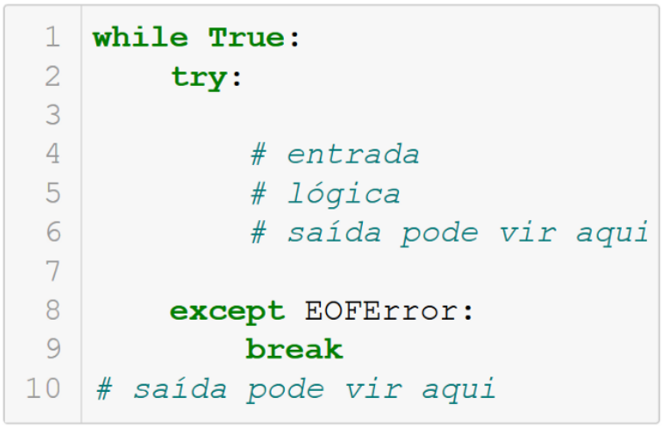
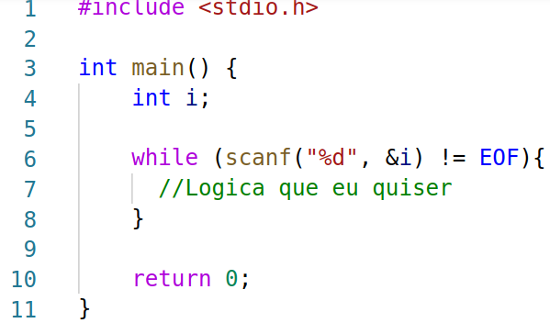
Repetição + Leitura de dados
Leitura de dado até o fim do arquivo
Leitura em Python
Leitura em C

